Slide 1

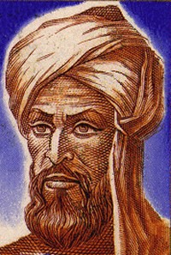
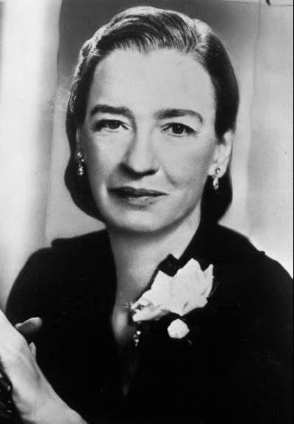
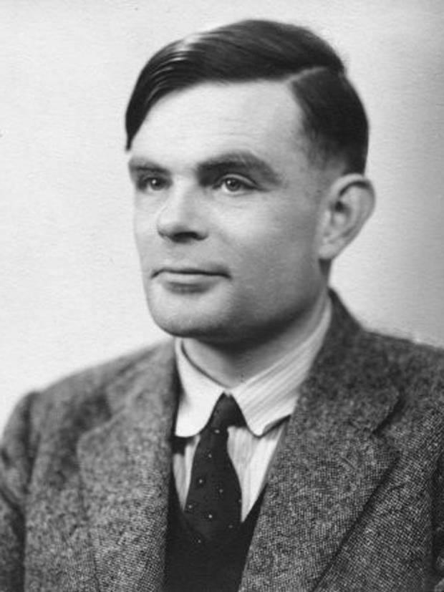

Apparition du Numérique
Al-Khuwarizmi
Grace Hopper
Alan Turing

Slide 2
Al-Khuwarizmi
Alan Turing
Grace Hopper

Slide 3
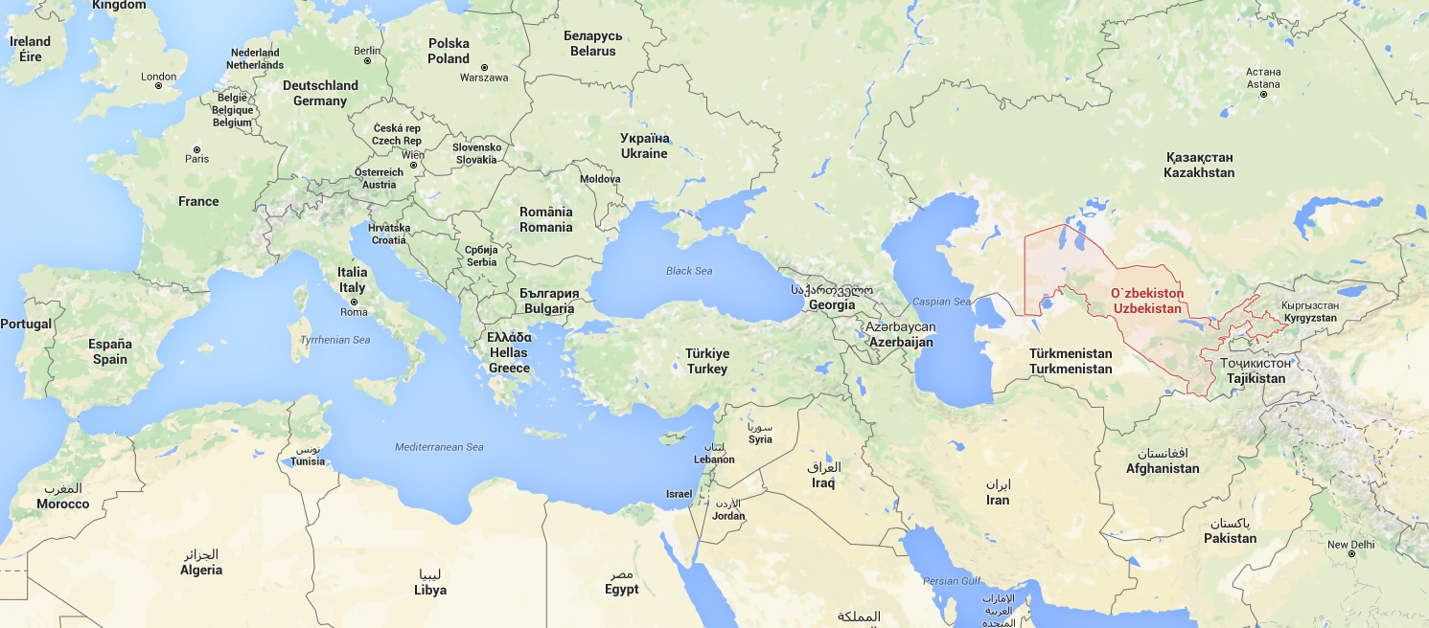


Al-Khuwarizmi

Slide 4
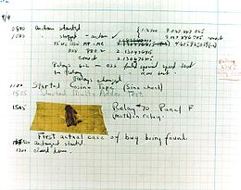
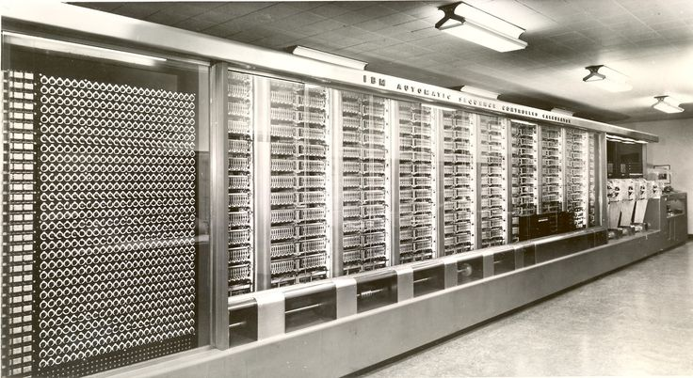

Grace Hopper

Slide 5
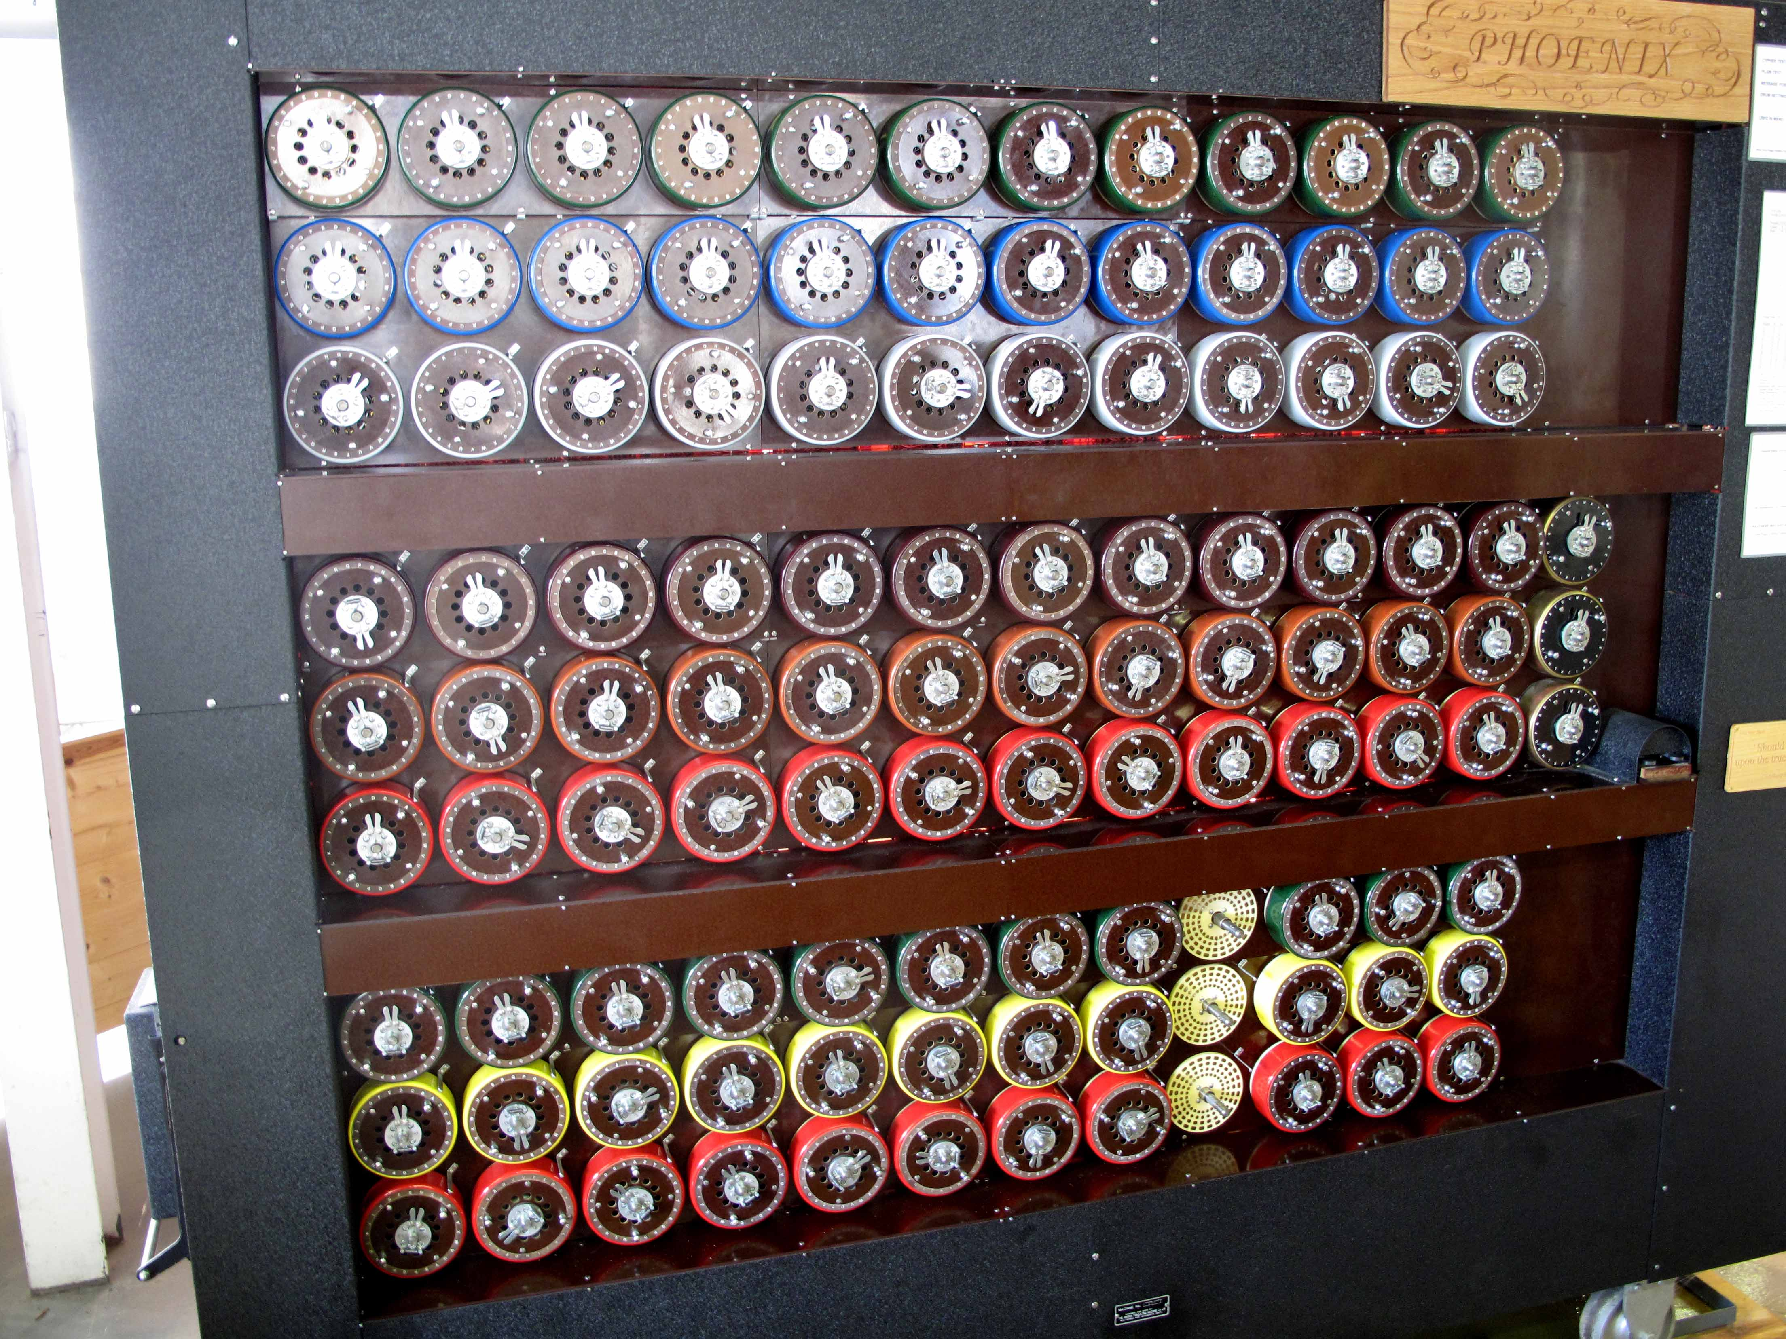
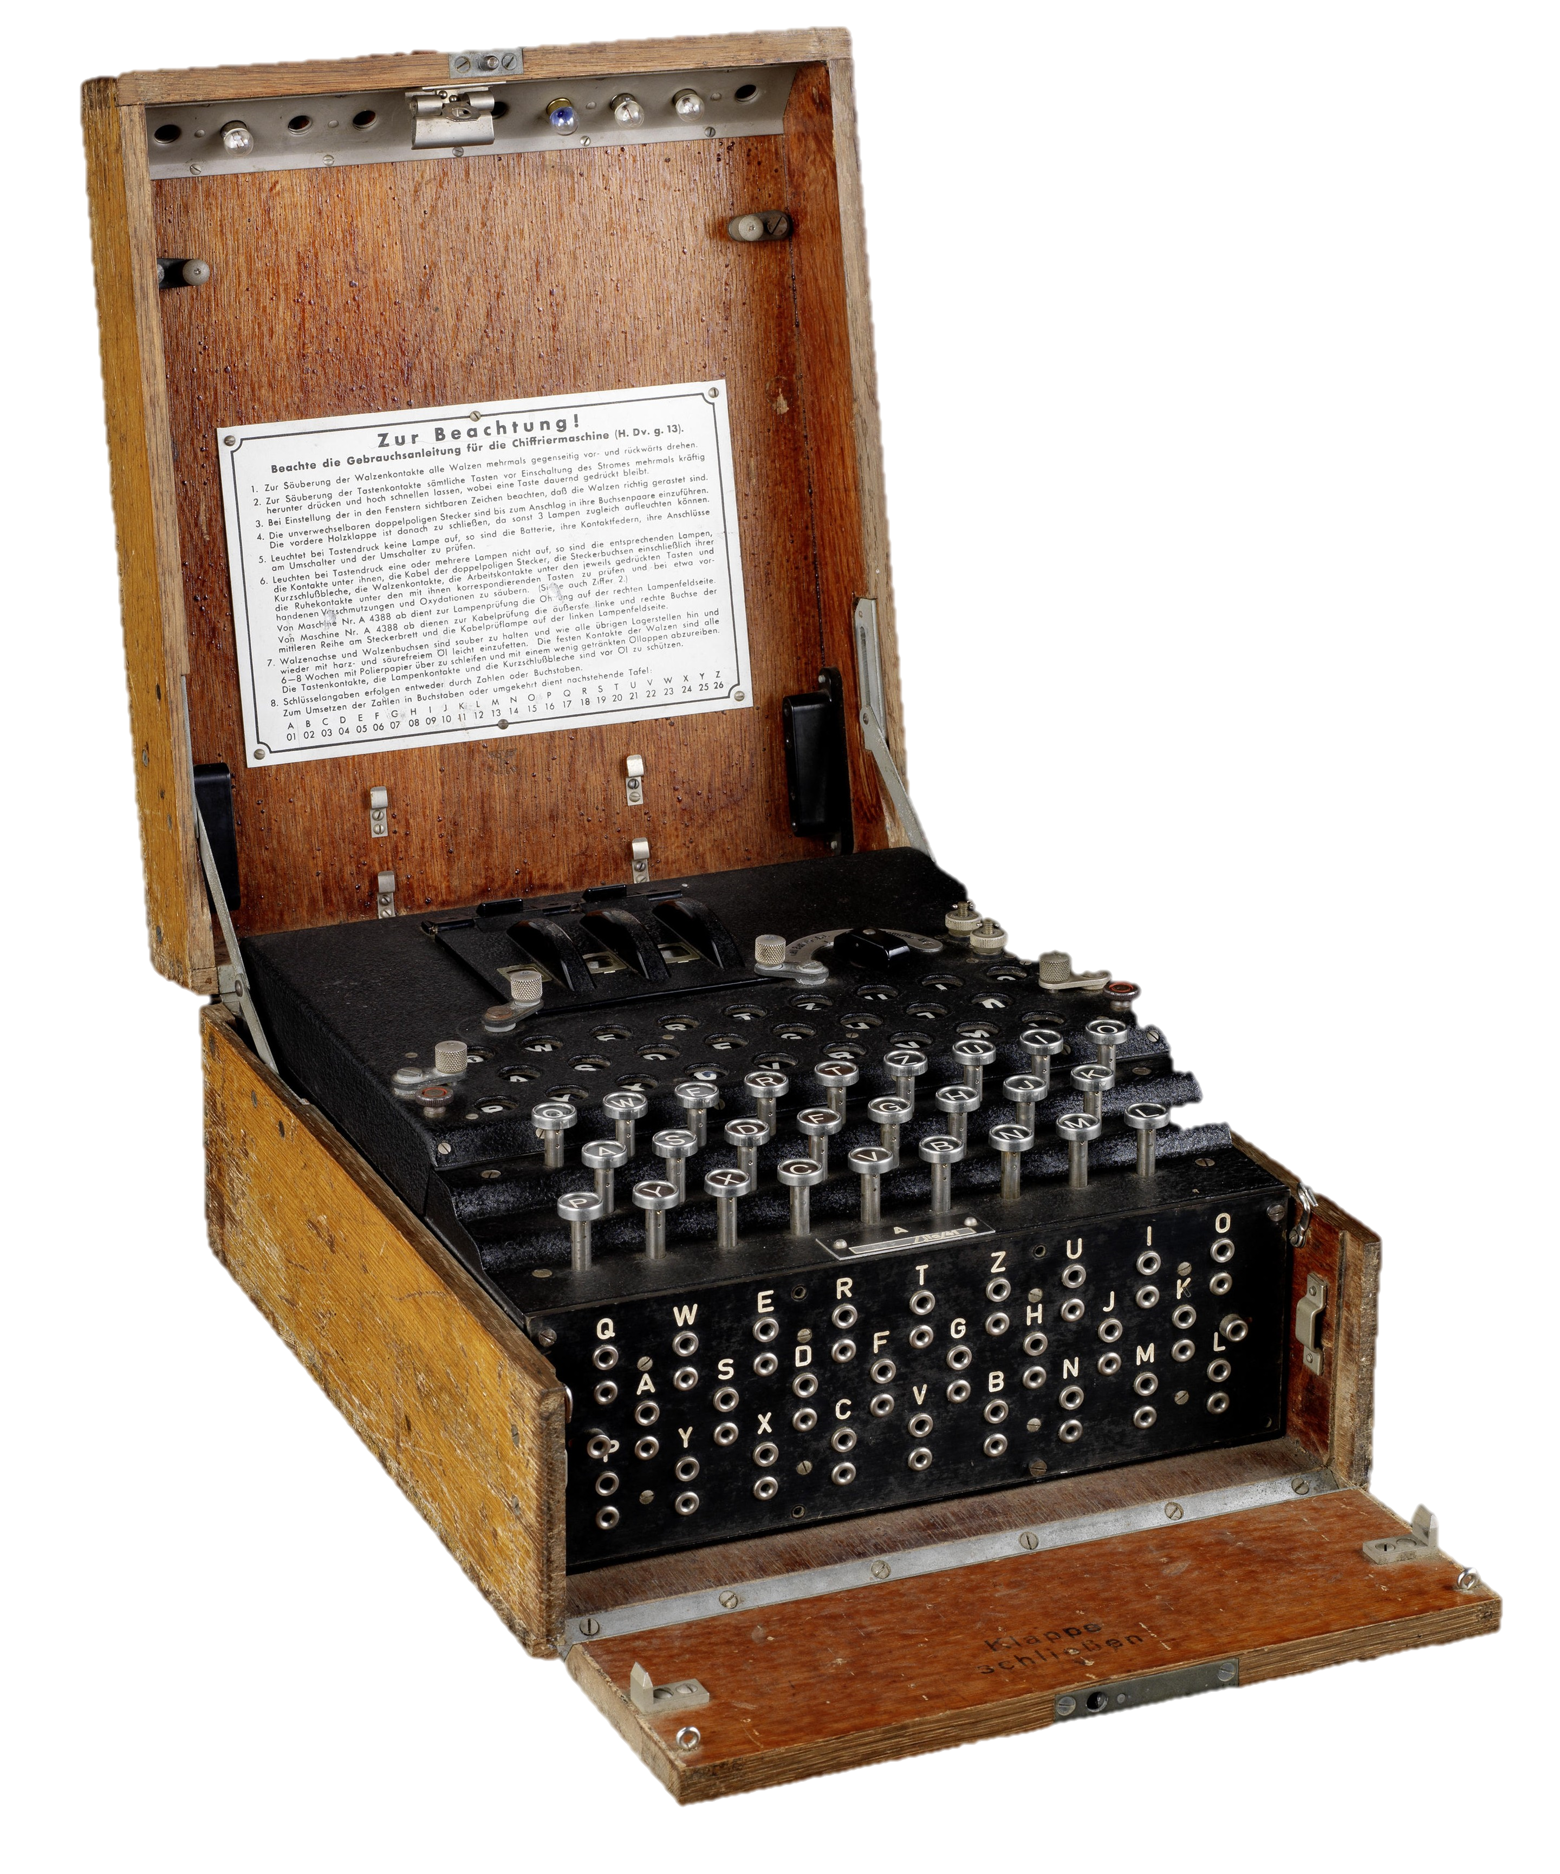
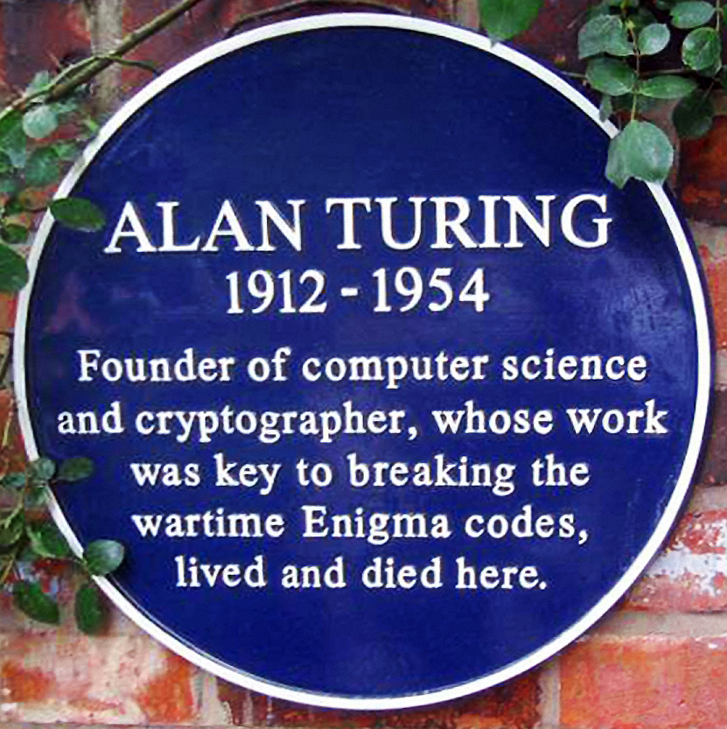
Alan Turing

Slide 6
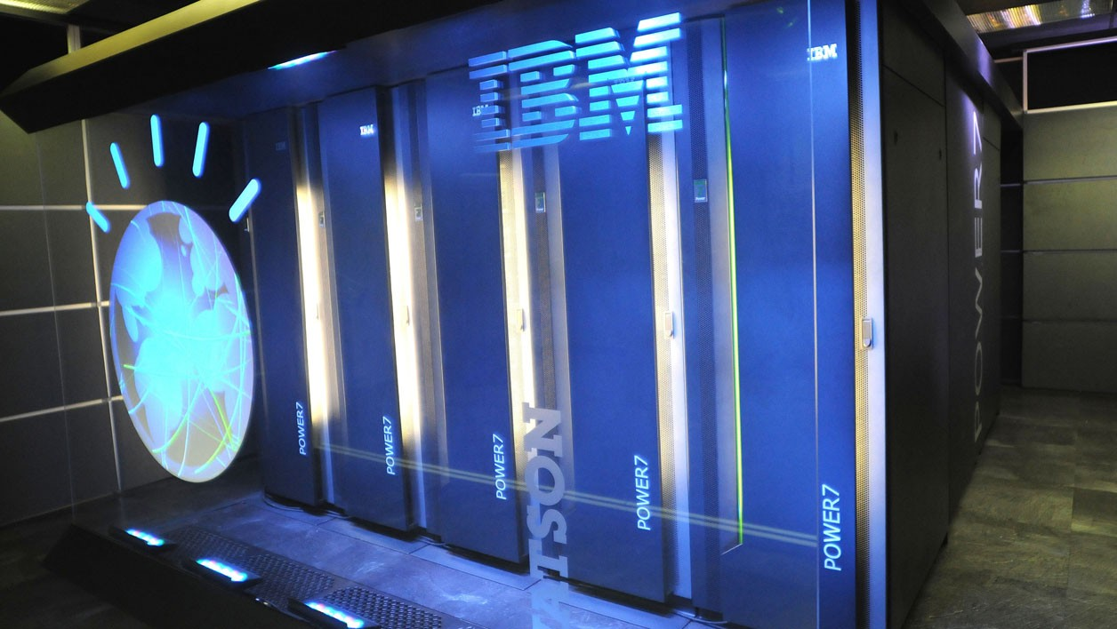
Conclusion
Sources : - Wikipédia
- mathematiques.ac-bordeaux.fr
- gracehopper.org/

